Slide 1
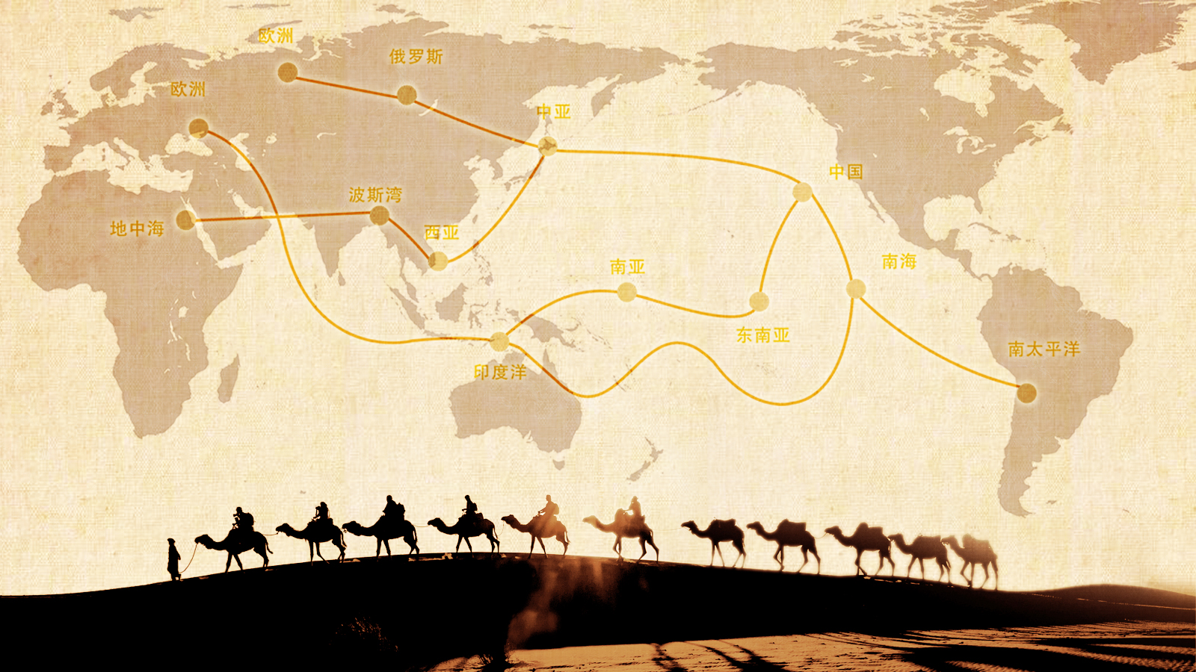
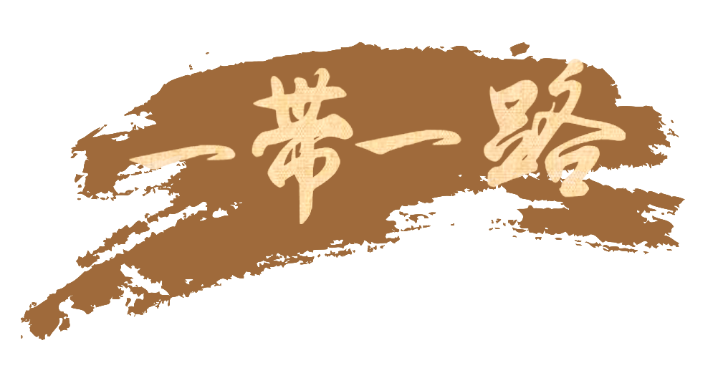
新
丝
绸
之
路

Slide 2
为什么讲
“一带一路”

Slide 3
国家主席习近平2017年5月14日出席“一带一路”国际合作高峰论坛开幕式，并发表题为《携手推进“一带一路”建设》的主旨演讲，强调坚持以和平合作、开放包容、互学互鉴、互利共赢为核心的丝路精神，携手推动“一带一路”建设行稳致远，将“一带一路”建成和平、繁荣、开放、创新、文明之路，迈向更加美好的明天。
前
言

Slide 4
目
录
01 什么是 “一带一路”
02 人类文明的宝贵遗产-丝路精神
03 “一带一路”建设成果丰硕
04 推动“一带一路”建设行稳致远
05 “一带一路”发展新机遇
06 “一带一路”建设是伟大事业

Slide 5
什么是
“一带一路”

Slide 6
民心相通
一带一路的思想起源
2013年9月7日，习近平主席在哈萨克斯坦纳扎尔巴耶夫大学发表重要演讲，首次提出了。
政策沟通
共同建设
“丝绸之路经济带”
的战略倡议
货币流通
贸易畅通
道路联通

Slide 7
什么是一带一路
21世纪海上丝绸之路
一路
丝绸之路经济带
一带

Slide 8
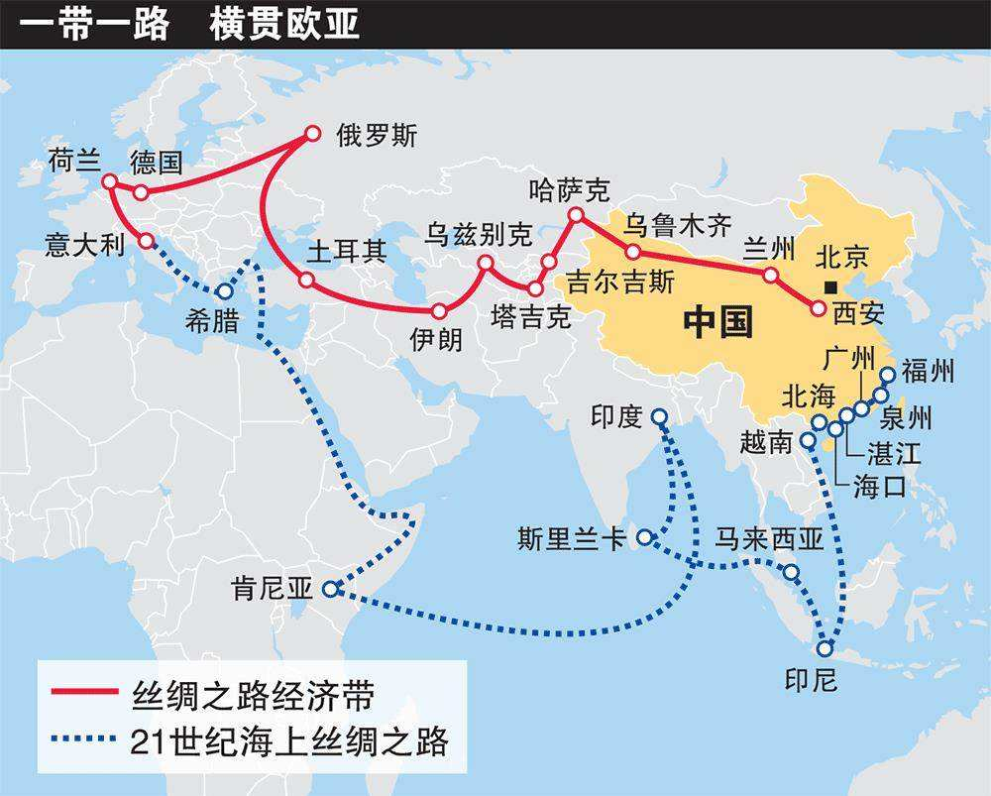
什么是一带一路
21世纪海上丝绸之路

Slide 9
是孤立
美国的阴谋吗

Slide 10
人类文明的宝贵遗产
丝路精神

Slide 11
和平合作
开放包容
丝路精神
这是人类文明的宝贵遗产
互学互鉴
互利共赢

Slide 12
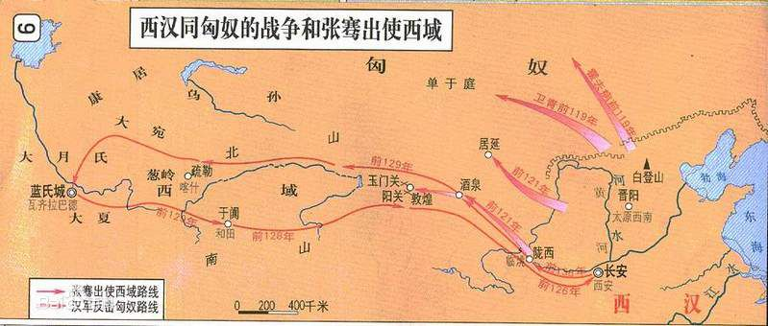
凿空之旅
丝路精神
远交近攻，抗击匈奴
张骞出使大月氏
军事目的落空，却建立了外交联系
博望侯
丝绸之路的开拓者，第一个正眼看世界的中国人，东方的哥伦布
和平合作
和平合作

Slide 13
西域都护府
丝路精神
成龙 天降雄狮
班超
弃笔从戎
不入虎穴焉得虎子
定远侯
甘英 出使大秦
和平合作
和平合作

Slide 14
东西方的首次接触
丝路精神
罗马帝国 与 汉帝国
奇怪的雇佣军
中西方文化交流的正式开始
罗马灭亡原因
为什么意大利是时装之都
和平合作
和平合作

Slide 15
从唐朝雄风看丝绸之路
丝路精神
汉末连年战乱，无力维持丝路联系，但民间贸易往来频繁
全面统一，效仿汉朝，设立国家机关，使西域地区重回和平稳定
开发诸多联系道路，唐三藏 取西经
西陇贵族，西域血统， 李=》拓跋
大运河，瓷器、丝绸从南到北更容易，为长安提供贸易基础。
张籍 《凉州词》 无数铃声遥过碛，应驮白练到安西
汉探索，唐繁盛
和平合作
和平合作

Slide 16
丝绸之路促进中华民族强大
丝路精神
文化，相互影响
佛教、伊斯兰、基督教
经济
丝绸、瓷器、香料 China
土豆、胡萝卜、大蒜
社会
人口迁徙=》民族融合=》中华民族
昭武九姓
和平合作
和平合作

Slide 17
丝路精神
昭武九姓
中国隋唐时期中亚的九个沙漠绿洲国家，即“昭武九姓”国，包括康、史、安、曹、石、米、何、火寻和戊地国。
他们处在古丝绸之路上，世代善于经商。唐中叶平定西突厥后，这九个国家便臣服于大唐王朝，随后开始了与中原汉人的融合。
而其中的几个国家成为中国一些姓氏的起源。
和平合作

Slide 18
最富有的朝代为何是宋朝
丝路精神
秦汉渔民，与马来半岛物产流通
和平合作
北方游牧/南方农耕民族矛盾， 持续多年，无法调和，长期战乱，无法保障贸易，南方出海口，海外探索
造船技术， 改进升级
和平合作
系统科学，科技进步，火药、思南
开发江南，海上贸易，规模商品经济， 远超其他国家
2280 美元， 世界 65% ，1-1.5 亿 两白银/年，> 元明清总和

Slide 19
海上丝绸之路的杰作——郑和下西洋
丝路精神
发展顶峰 GDP80%
郑和七次远洋航海，留下千古佳话
1.瓷器、丝绸 口碑
2.罗盘、火炮 安全保障
3.宋朝、元朝港口基础
4.强大的海军后盾
多宝船，工艺领先
和平合作
和平合作

Slide 20
瓷器丝绸传四方
罗盘火炮技术强
远洋航行有保障
明初国运正向上
内外贸易在扩张
远洋传统续优良
强势港口来帮忙
最大海军保后方
元朝宋朝发展忙
厚积薄发渡西洋
丝路精神
和平合作
和平合作

Slide 21
从一带一路倡议回看海上丝绸之路的兴衰
丝路精神
人类文明起源于沿河流域
和平合作
海洋不是深渊 是纽带
海洋强国，称霸世界
和平合作
海权握、国则兴，海权无、国则衰
海上丝绸之路衰落，中国优势消失
40年前，东南沿海地带，开发前沿

Slide 22
跨越埃及文明、
巴比伦文明、
印度文明、
中华文明的发祥地，跨越佛教、基督教、伊斯兰教信众的汇集地
丝路精神
开放包容
跨越不同国度和肤色人民的聚居地
古丝绸之路跨越
尼罗河流域、
底格里斯河和幼发拉底河流域、
印度河和恒河流域、黄河和长江流域
开放包容

Slide 23
丝路精神
通商易货之道
沿着古丝绸之路，中国将丝绸、瓷器、漆器、铁器传到西方
也为中国带来了胡椒、亚麻、香料、葡萄、石榴
知识交流之路
沿着古丝绸之路，佛教、伊斯兰教及阿拉伯的天文、历法、医药传入中国
中国的四大发明、养蚕技术也由此传向世界
互学互鉴

Slide 24
石榴，原产于涂林安石国，就是现在的伊朗附近。汉武帝时，使者张骞出使西域，带回来了几颗石榴种子。
因为临潼有温泉，适宜石榴生长，汉武帝就将第一颗石榴种子种在了临潼他的行宫内，这就是最早的临潼石榴，后来才繁殖推广到全国各地。
贵妃亲手种下的石榴
转眼又到了唐朝，武则天特别喜欢临潼的石榴，将石榴种满了她的行宫。而杨贵妃更是喜欢石榴，亲手在临潼华清宫栽植了不少石榴。
现在的华清池五间亭前还有一株她亲手种下的石榴树，至今已生长了１２００多年了。

Slide 25
利
赢
丝路精神
互
共
在这条大动脉上，资金、技术、人员等生产要素自由流动，商品、资源、成果等实现共享
罗马、安息、贵霜等古国欣欣向荣，中国汉唐迎来盛世
古丝绸之路见证了陆上"使者相望于道，商旅不绝于途"的盛况，也见证了海上"舶交海中，不知其数"的繁华
互利共赢
阿拉木图、撒马尔罕、长安等重镇和苏尔港、广州等良港兴旺发达

Slide 26
谢谢聆听

